Slide 1
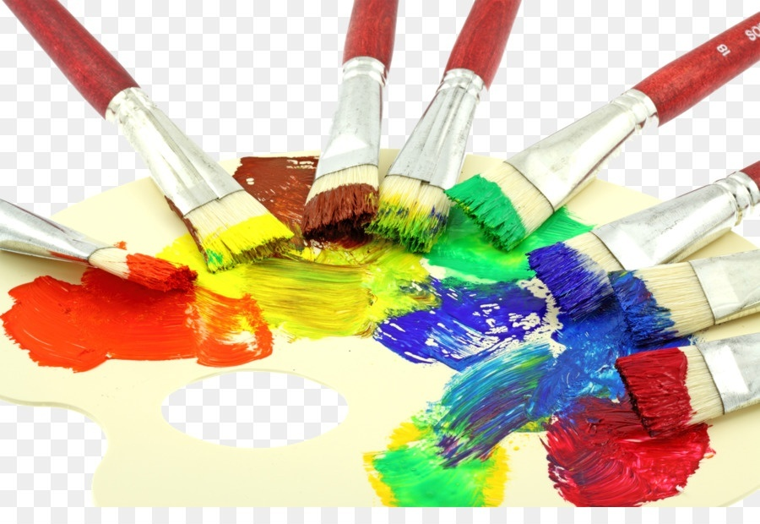
К И Р И Л Л О В А Т А Т Ь Я Н А А Ф А Н А С Ь Е В Н А Общий стаж -37
Пед.стаж - 26 Квалификационная категория – высшее
МОКУ С(К)ОШ-И №34, город Якутск
Учитель ИЗО, черчения

Slide 2
«Развитие познавательного интереса обучающихся начальных классов коррекционной школы на уроках изобразительного искусства»

Slide 3
Актуальность: Эффективным средством развития познавательных интересов являются уроки изобразительного искусства в специальных коррекционных школах. У детей школьного возраста любая деятельность (игровая, трудовая или изобразительная) формируется с опозданием и отклонениями на любых этапах развития.

Slide 4
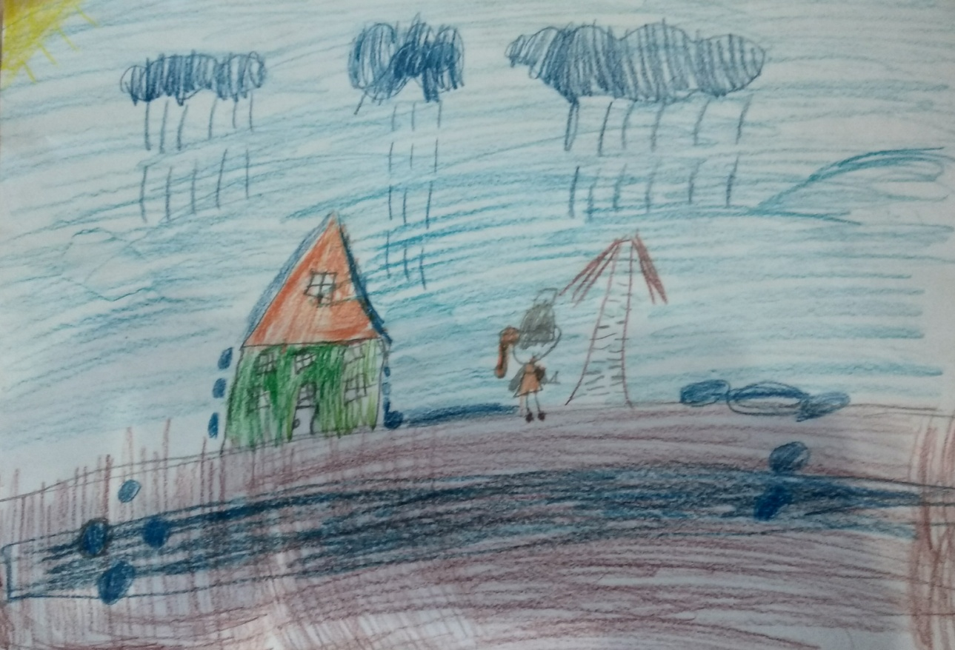
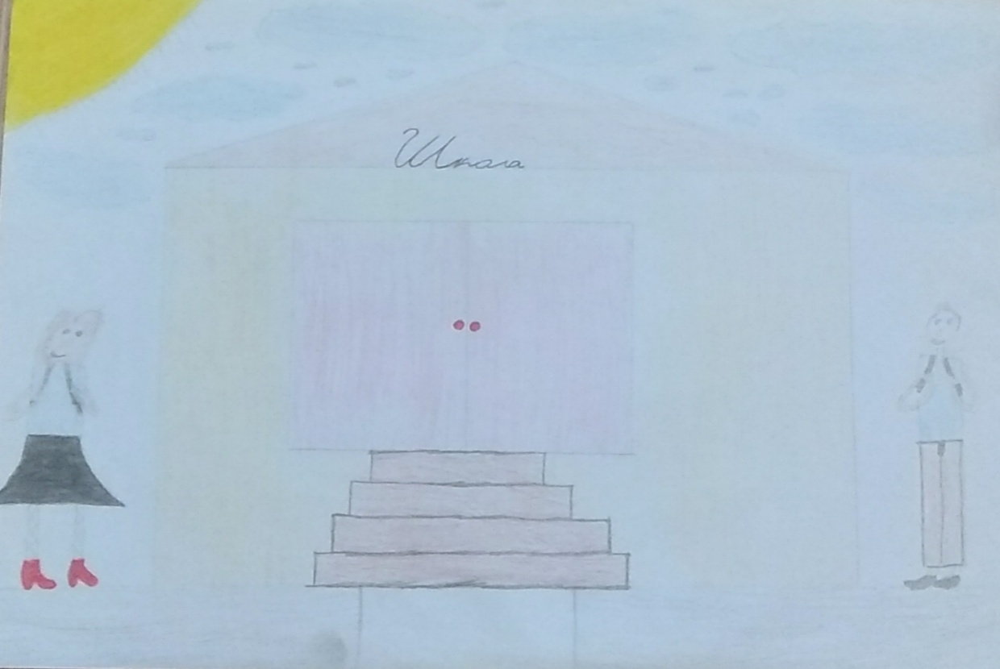

Slide 5
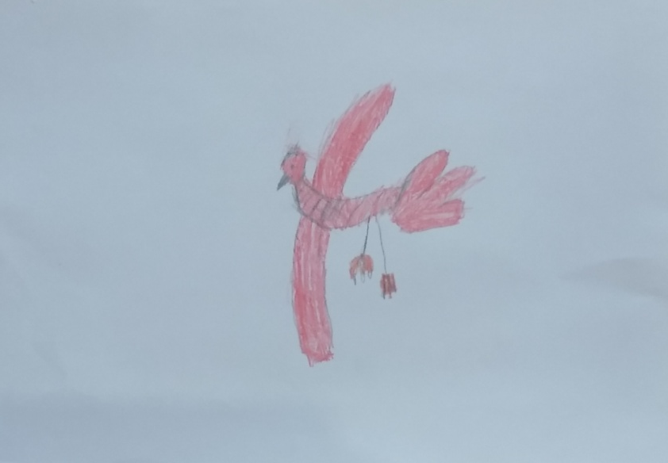
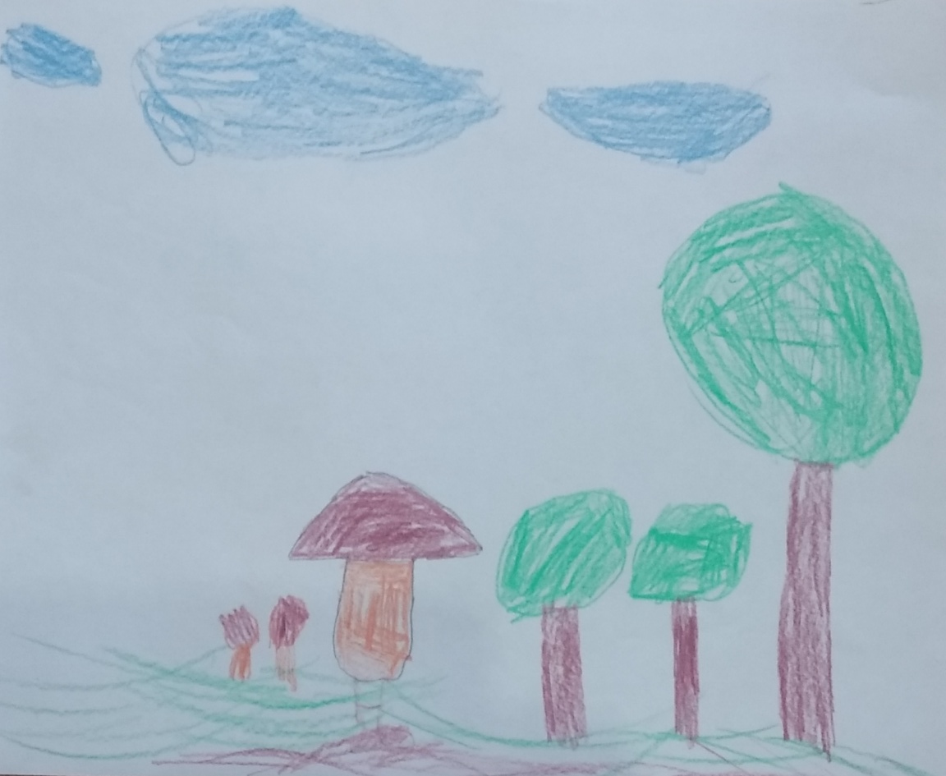
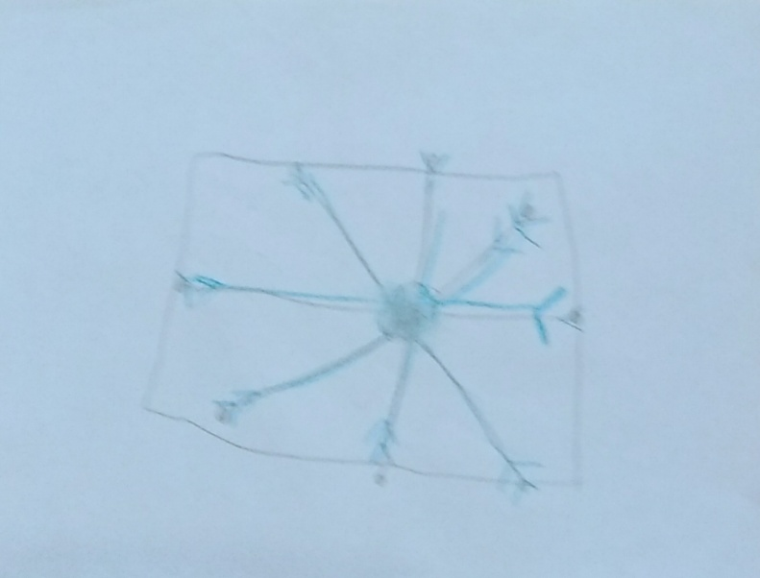

Slide 6
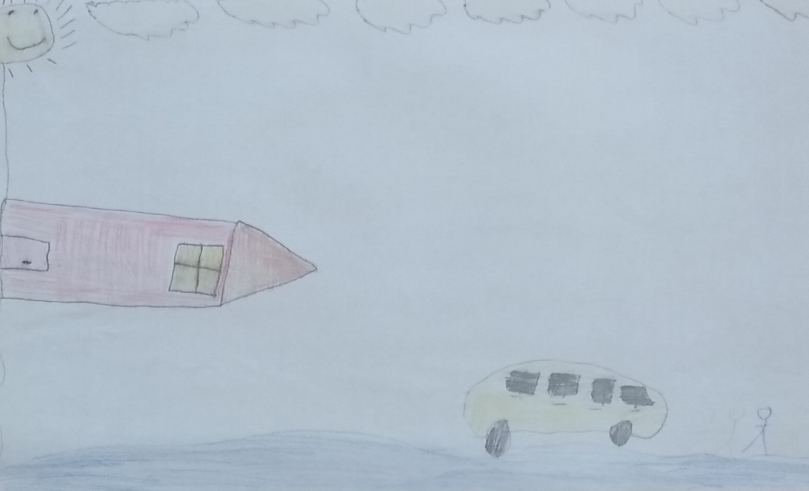
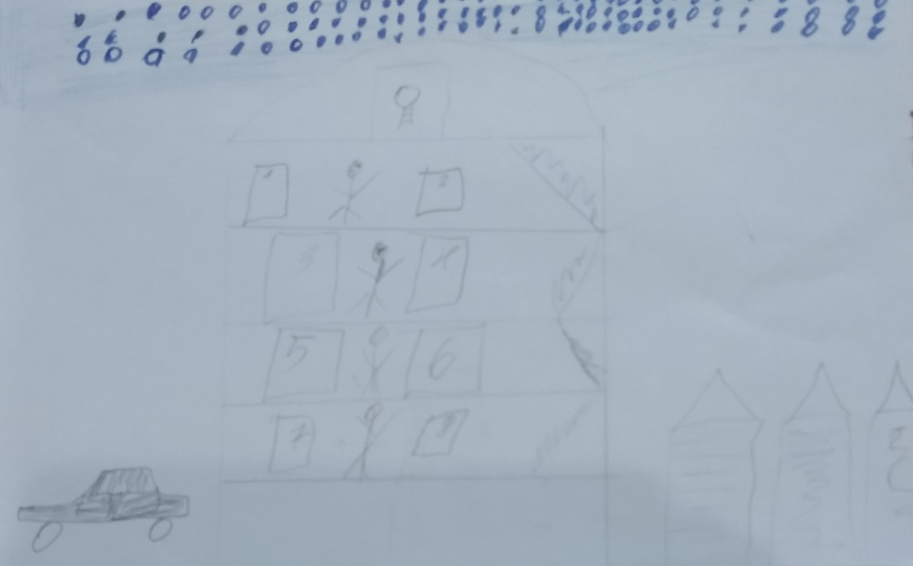

Slide 7
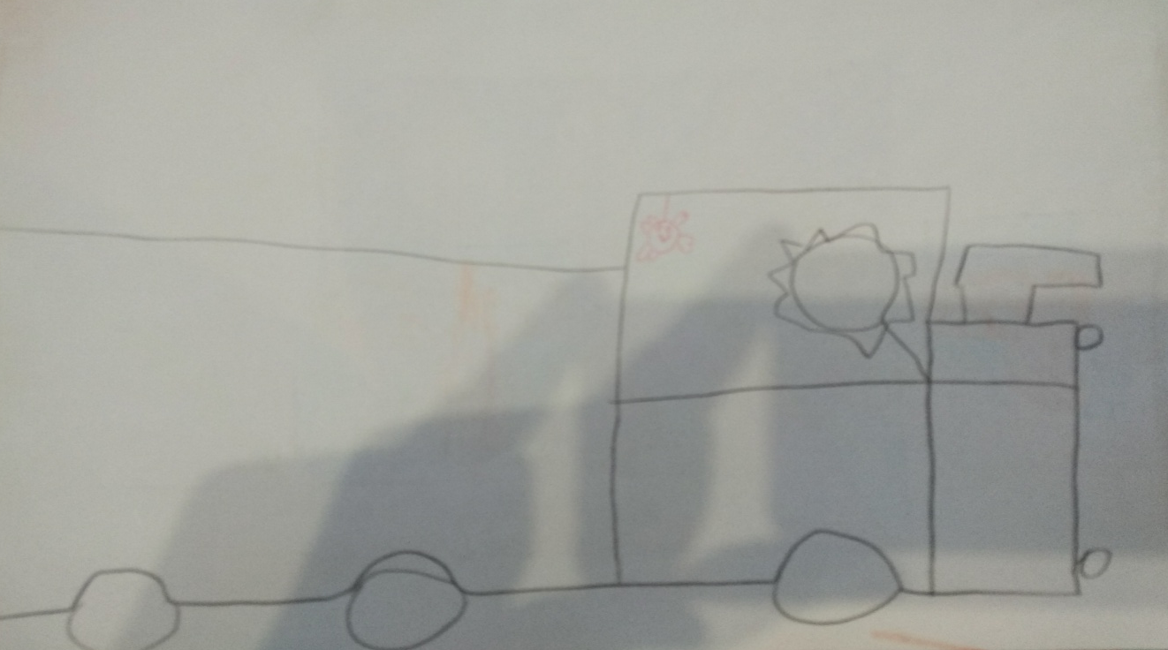
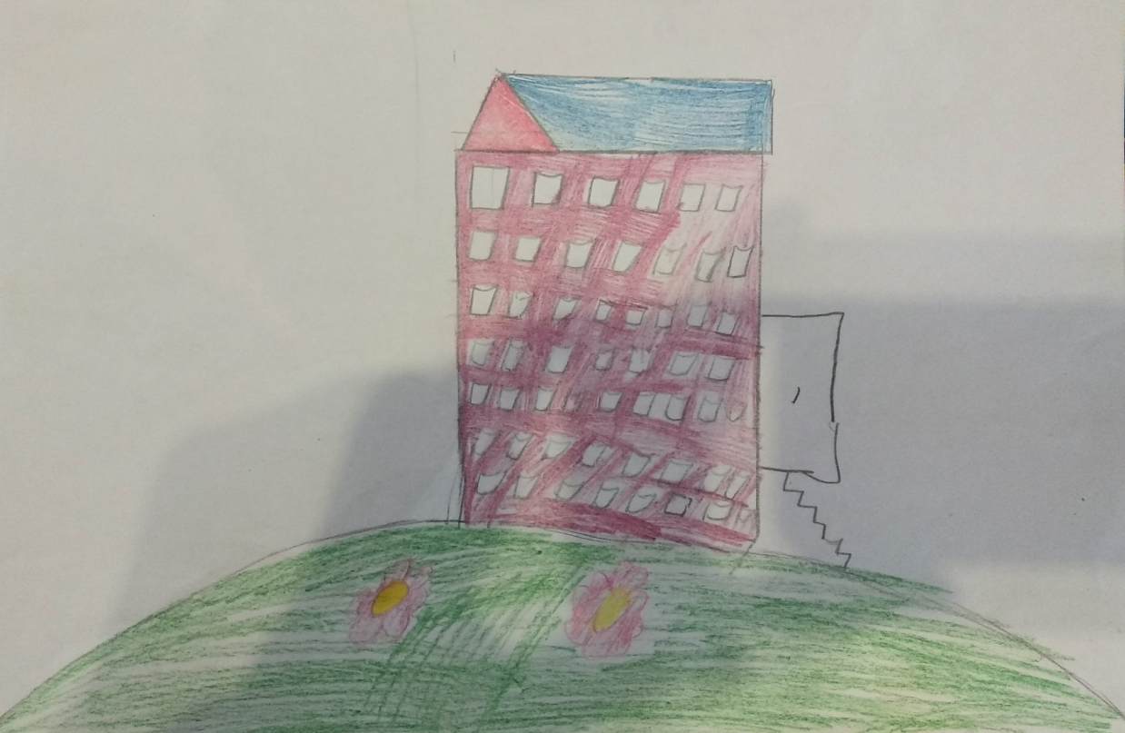

Slide 8
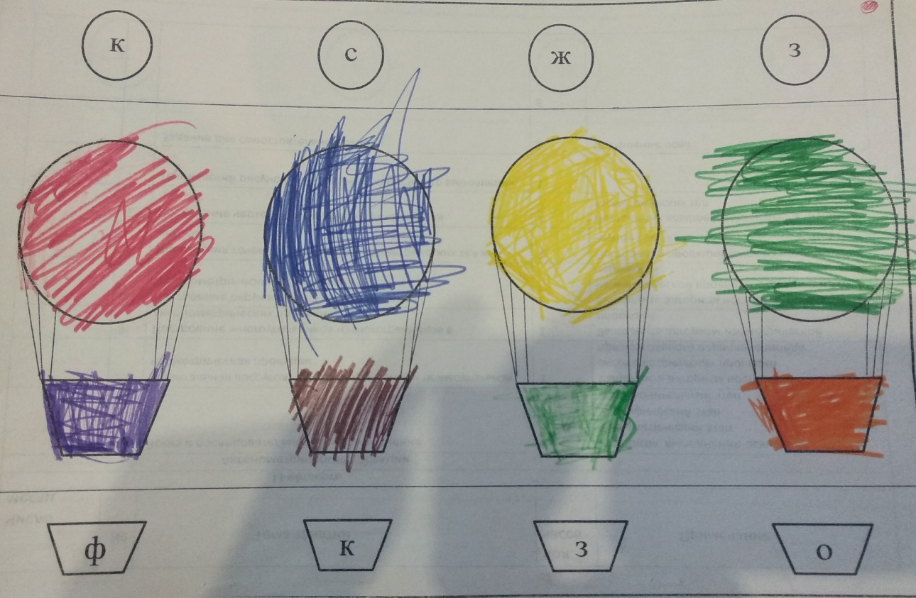
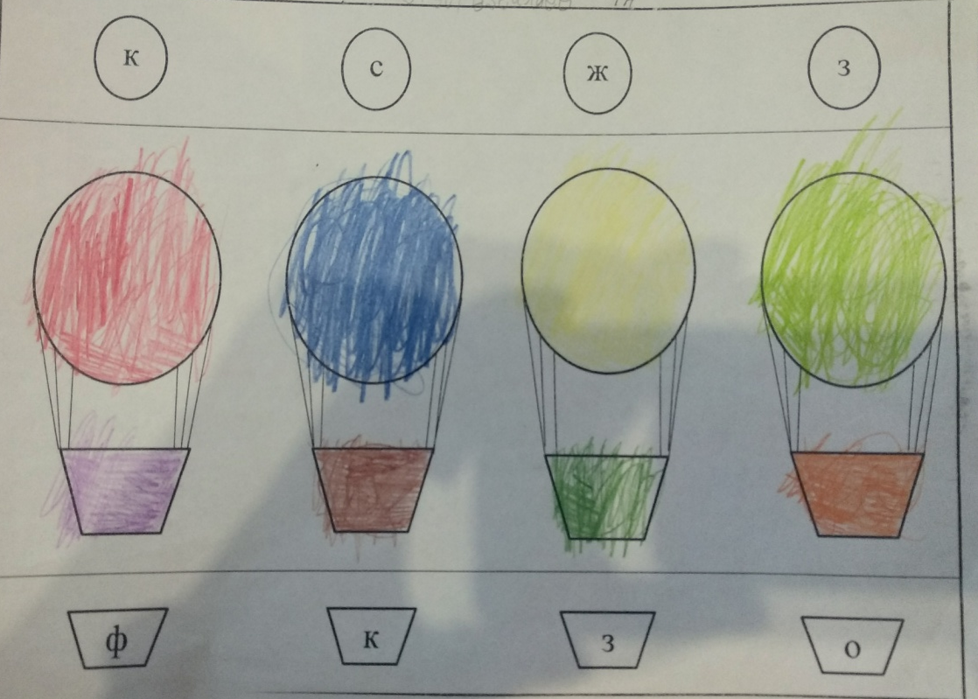

Slide 9
Цель: способствовать развитию познавательного интереса обучающихся путем применения графических упражнений.
Задачи:
систематизировать комплекс разнообразных игр и упражнений, направленных на развитие когнитивных процессов (мышление …);
создать на уроках изобразительного искусства ситуации, определяющие интерес, потребности и возможности познавательной деятельности;
научить обучающихся самостоятельно применять имеющиеся знания в учении и практической деятельности.

Slide 10
Объект: начальные классы коррекционной школы
Предмет: при применении графических упражнений. развитие познавательного интереса на уроках ИЗО

Slide 11
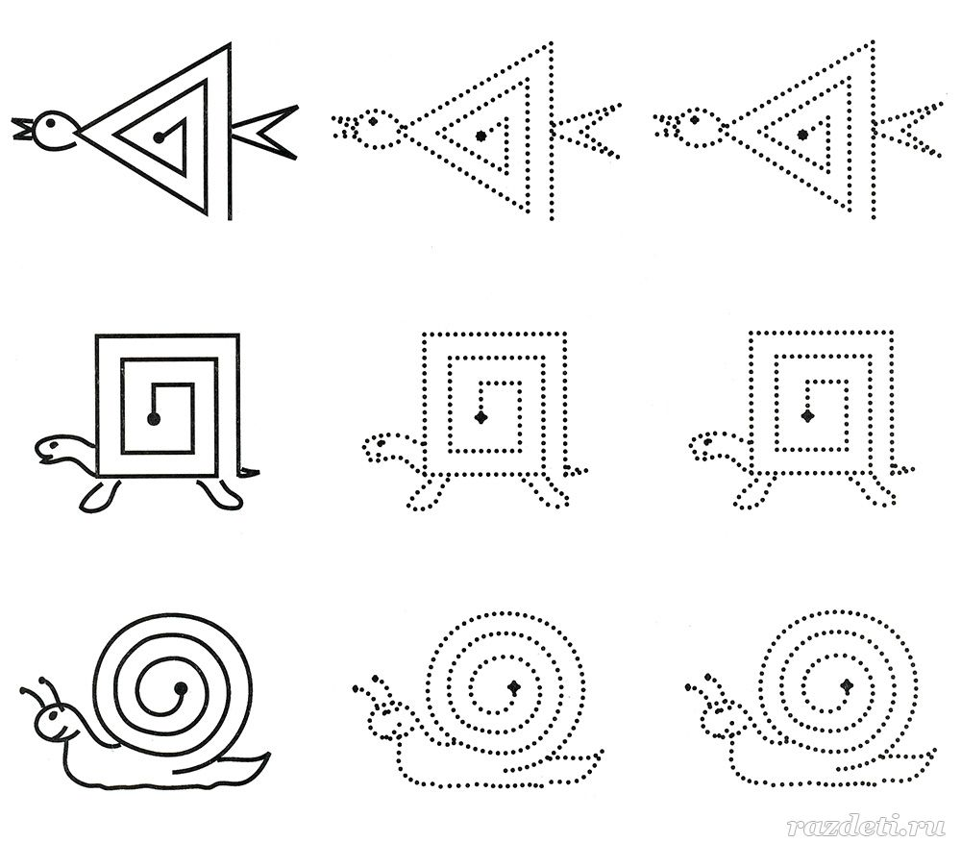
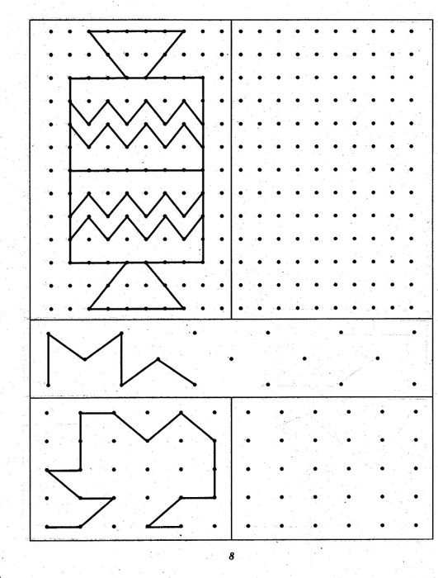
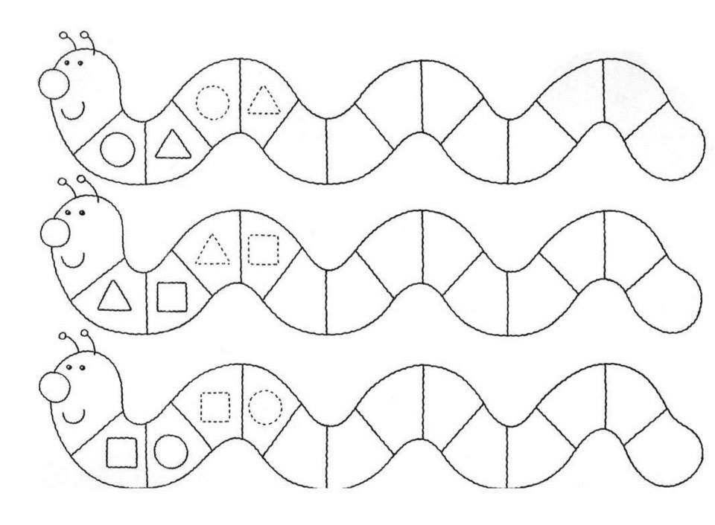
« Графические упражнения на развитие мелкой моторики »

Slide 12
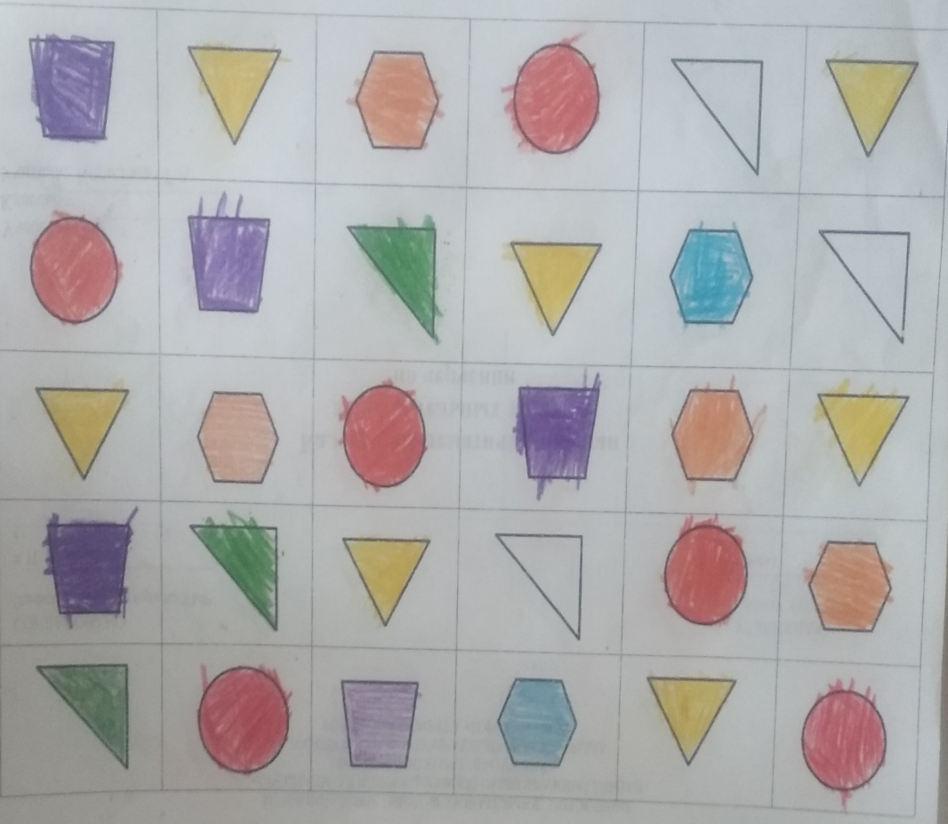
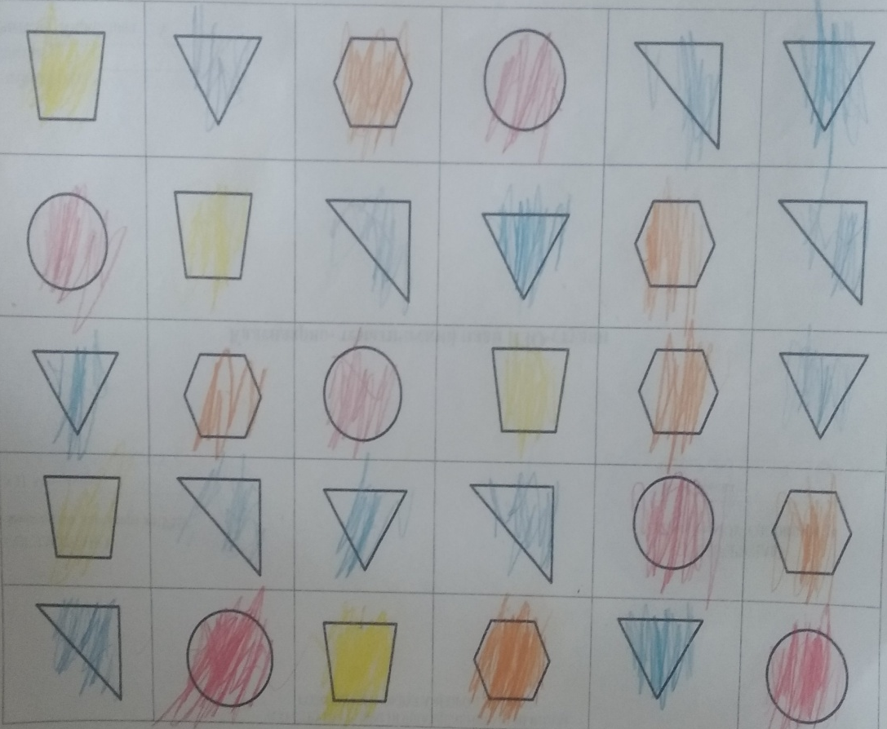

Slide 13
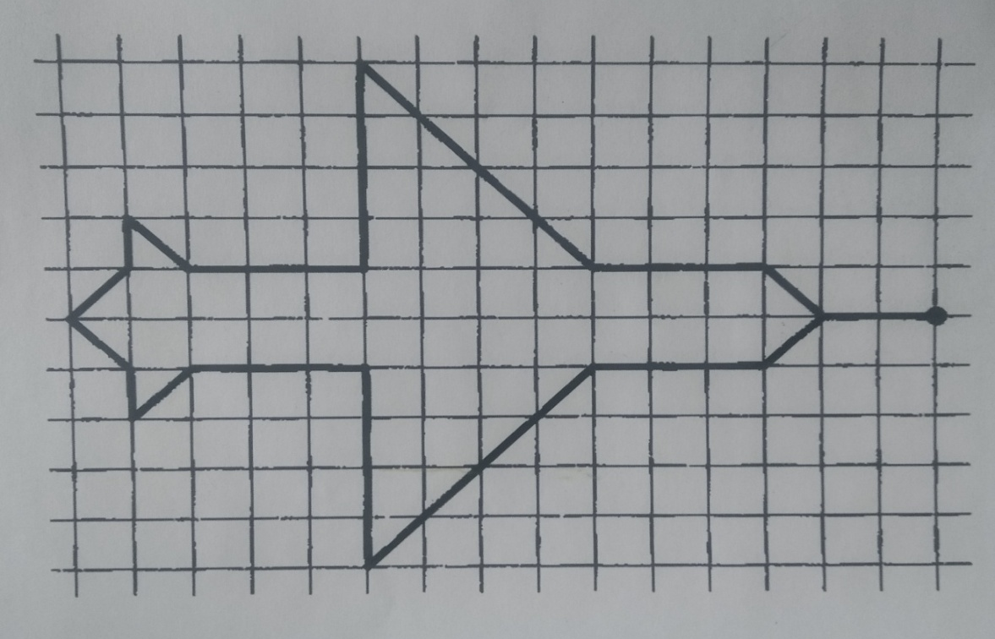
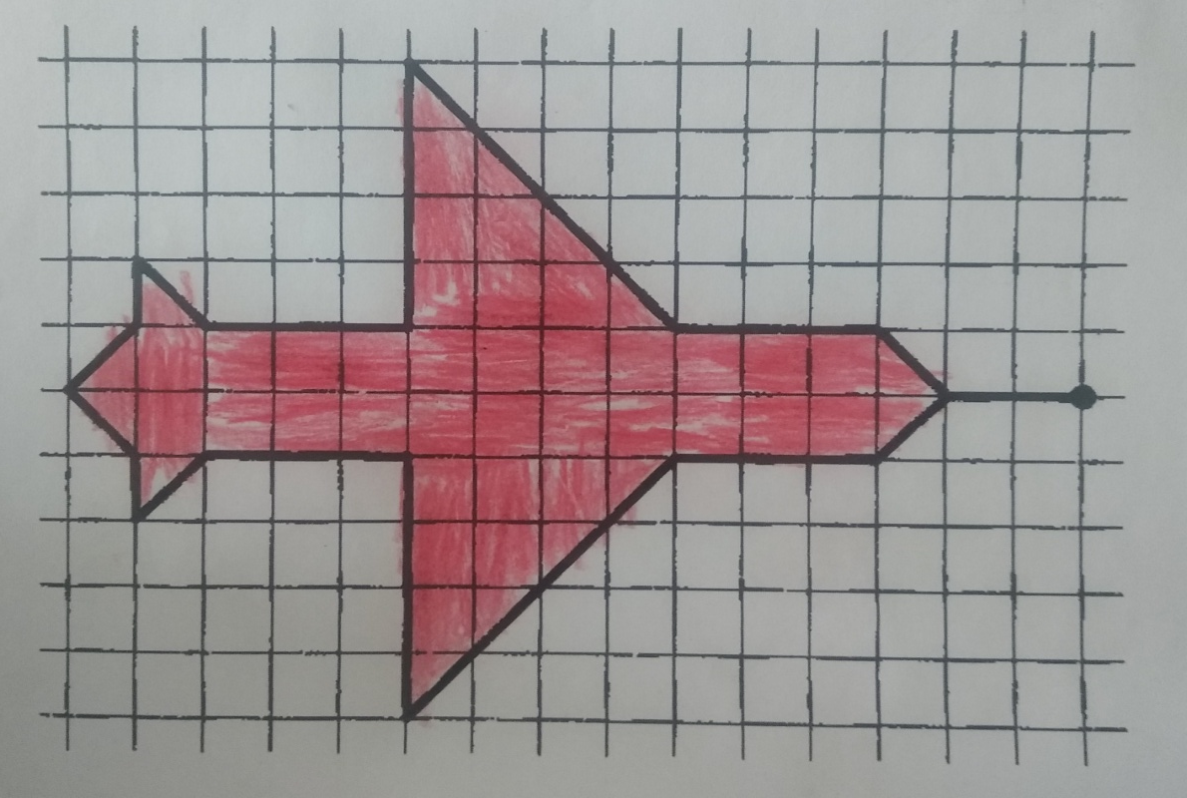

Slide 14
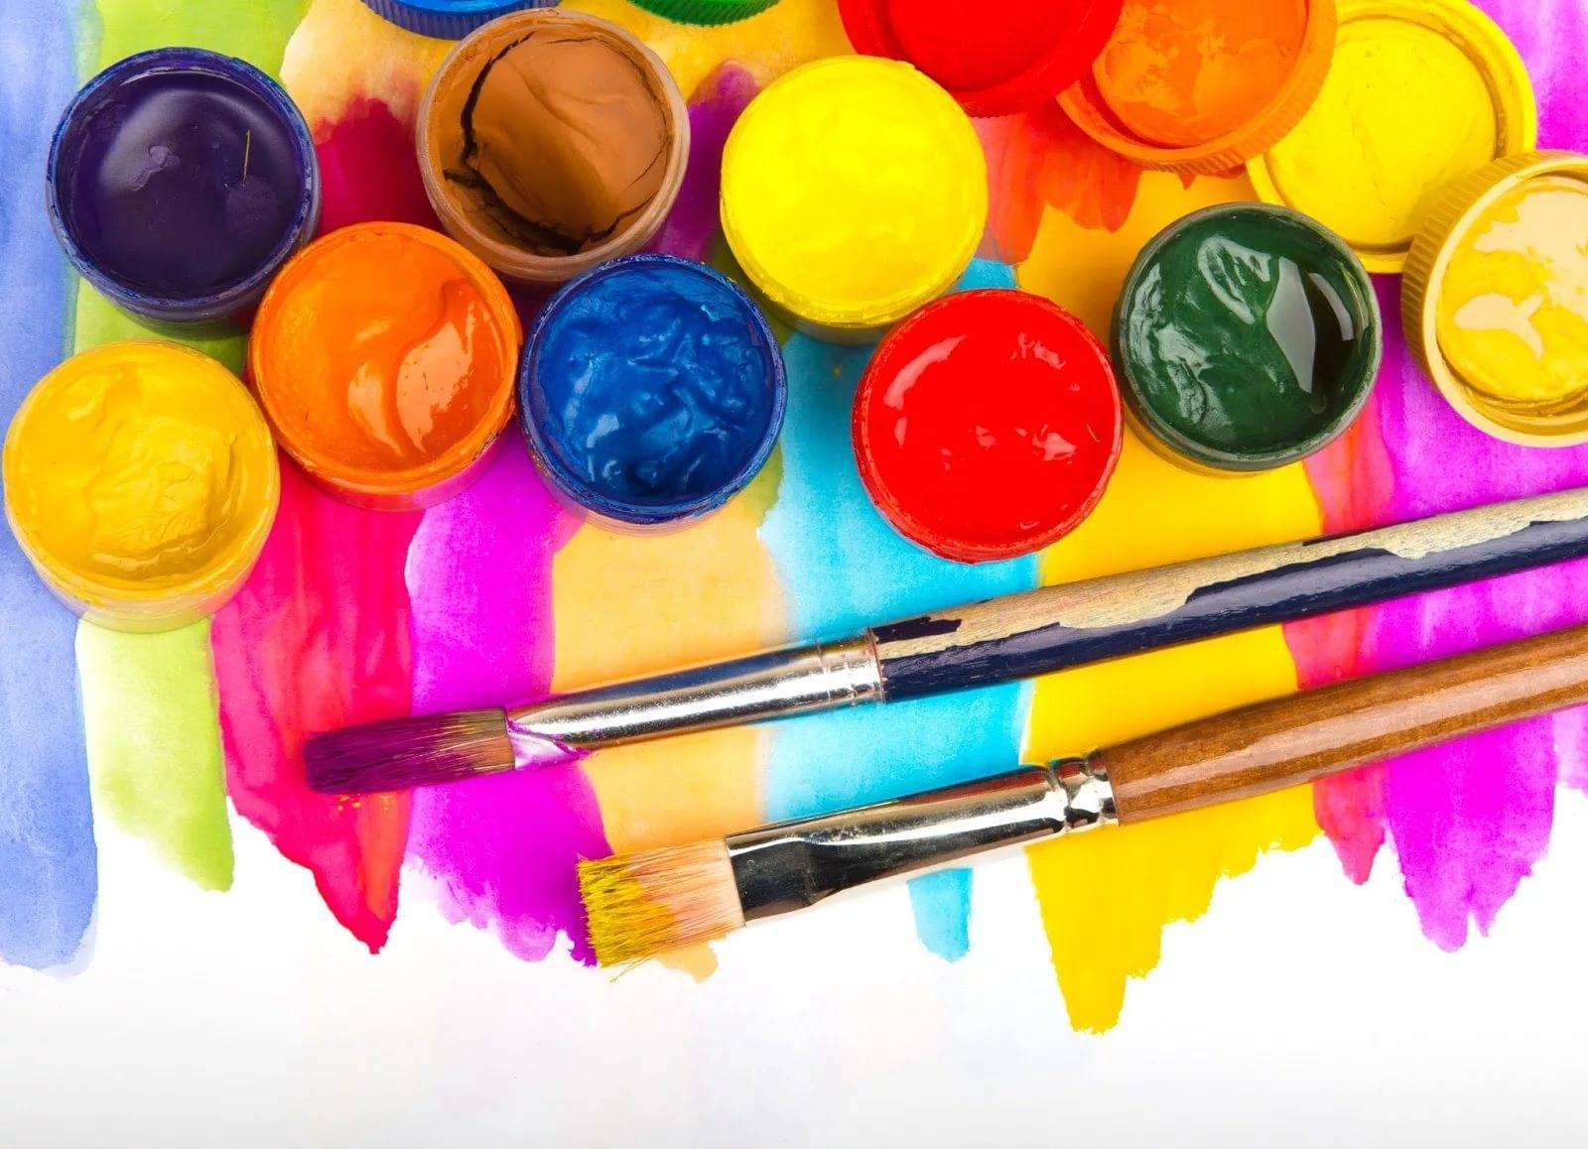
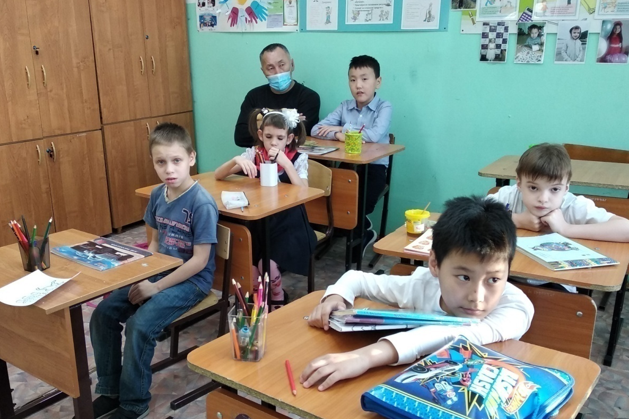
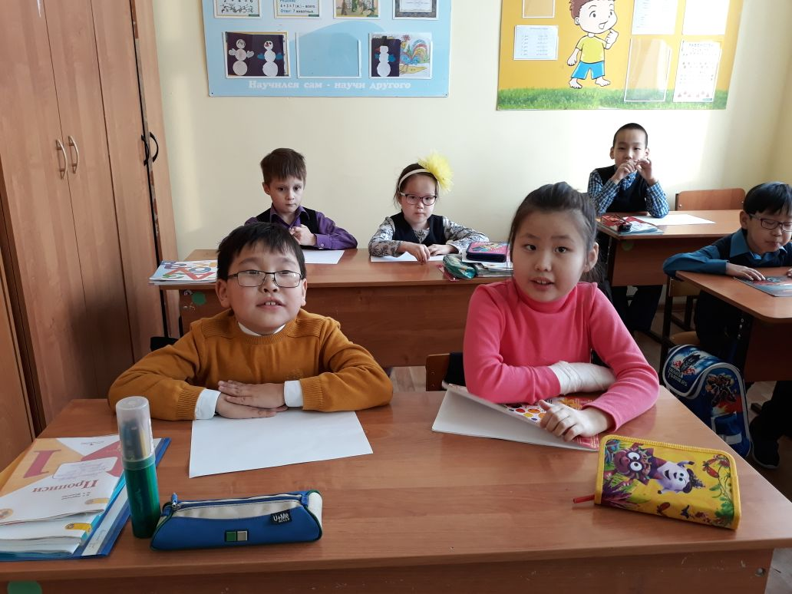

Slide 15
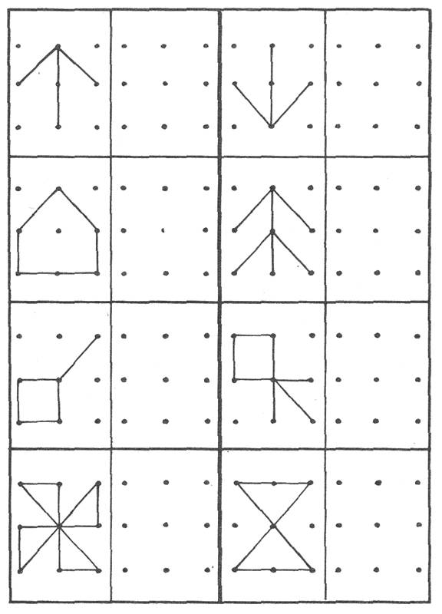
« Графические упражнения на развитие памяти»
Раскрась шарики, если красный шарик большой чем желтый, но меньше, чем синий.

Slide 16
Посмотрите картинку, на ней написаны цвета, но выделены они другим цветом. Посмотрите на картинку внимательно одну минуту и попробуйте запомнить слова.
ЖЕЛТЫЙ СИНИЙ ОРАНЖЕВЫЙ
ЧЕРНЫЙ КРАСНЫЙ ЗЕЛЕНЫЙ
ФИОЛЕТОВЫЙ ЖЕЛТЫЙ КРАСНЫЙ
ОРАНЖЕВЫЙ ЗЕЛЕНЫЙ ЧЕРНЫЙ
Закройте картинку и попробуйте написать все, что запомнили цветными карандашами или цветными ручками.
Что у вас получилось?
Если получилось запомнить мало, не расстраивайтесь, возьмите первые три строчки и попробуйте запомнить их. Затем запомните и напишите вторые три строчки. Потом попробуйте запомнить и написать все четыре строчек вместе.

Slide 17
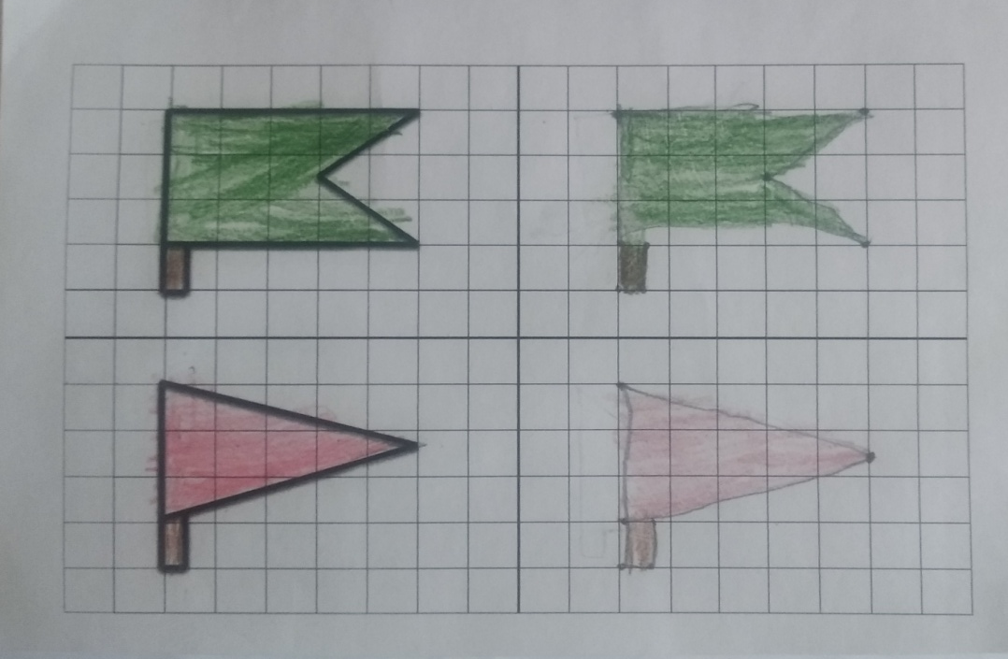
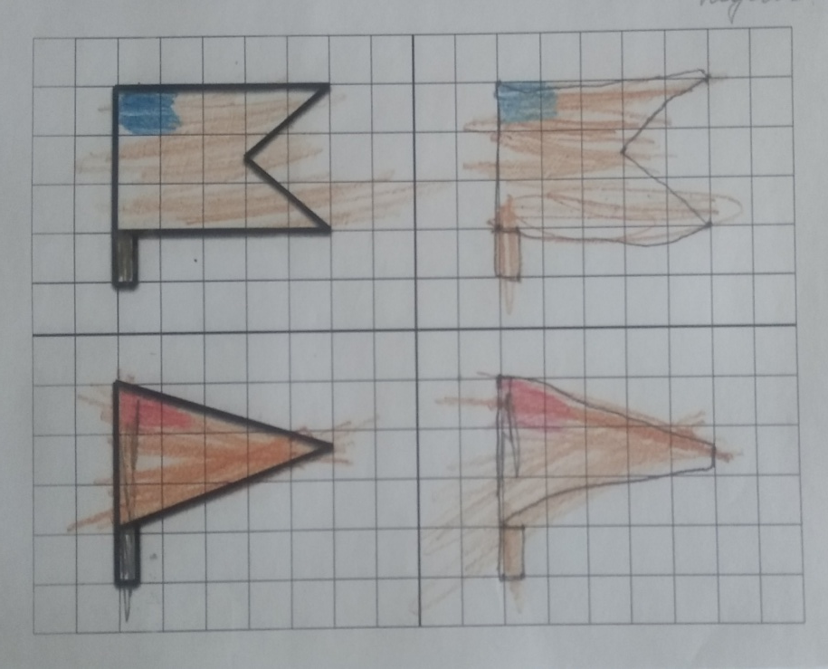
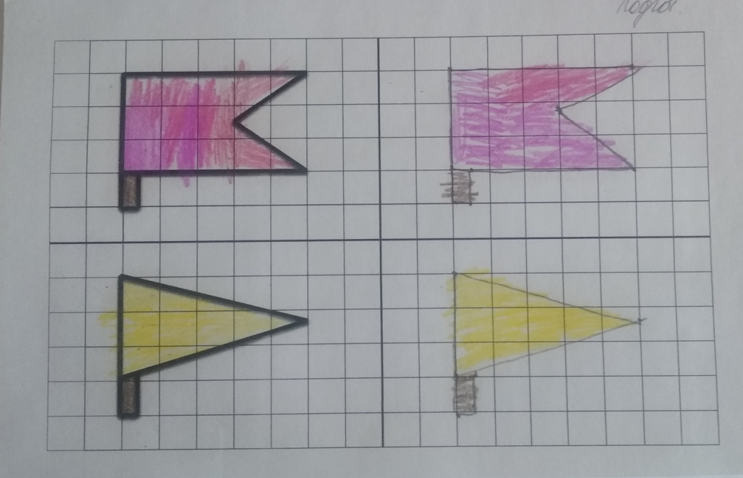

Slide 18
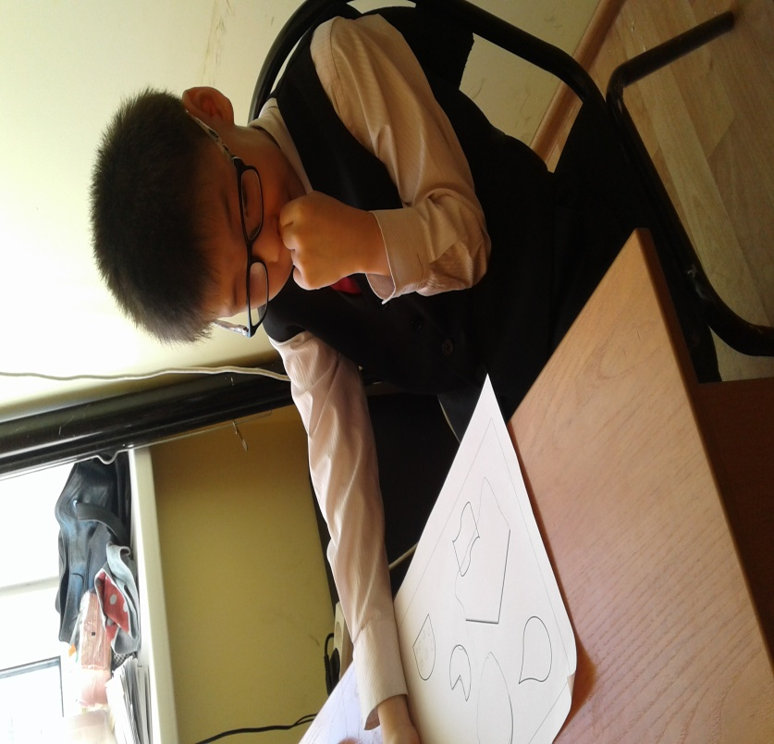

Slide 19
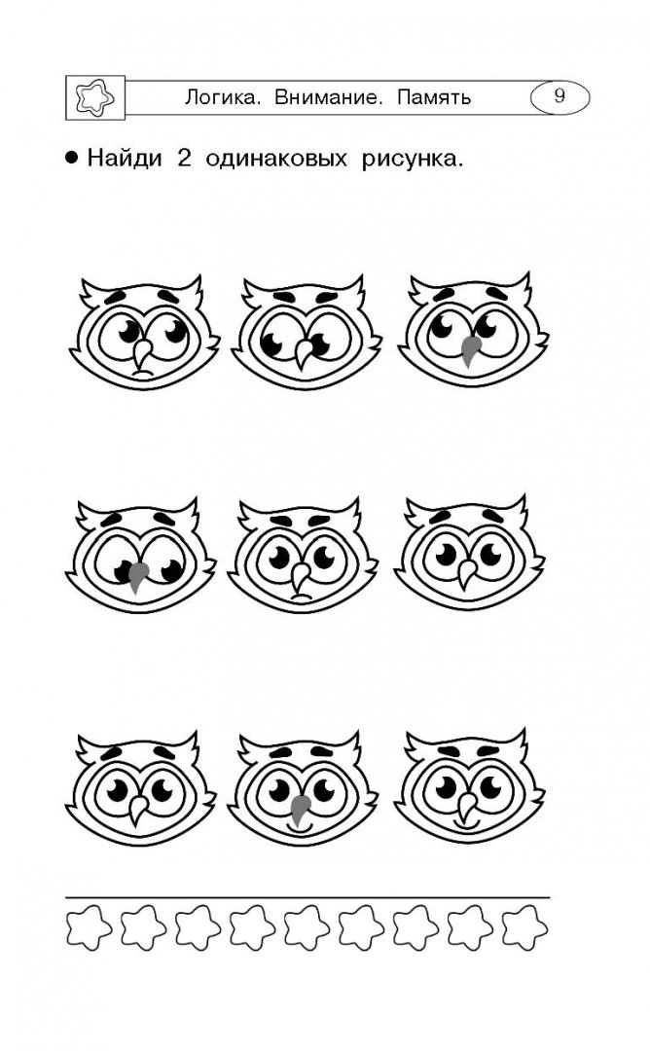
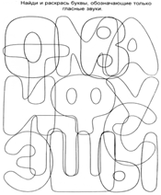
« Графические упражнения на развитие внимания»

Slide 20
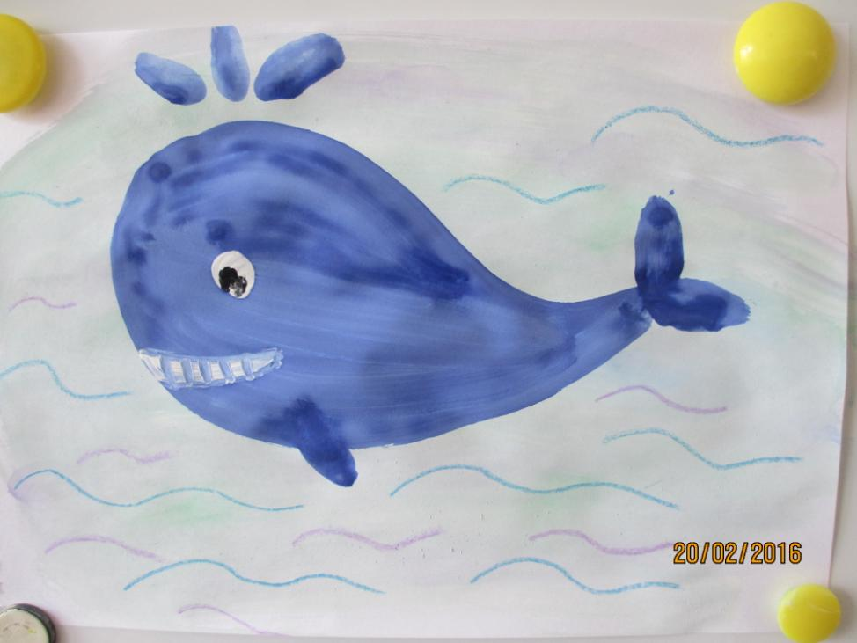
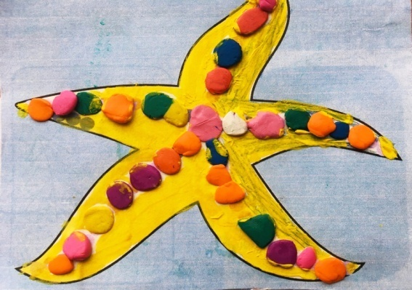
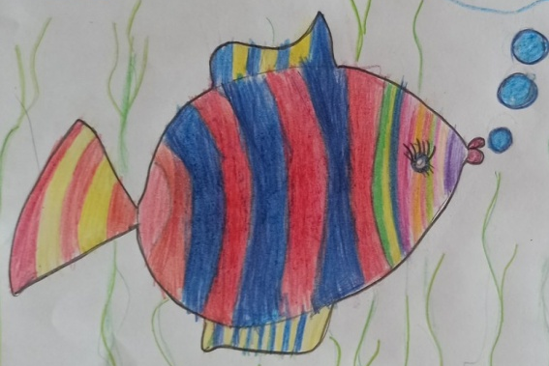

Slide 21
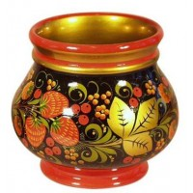
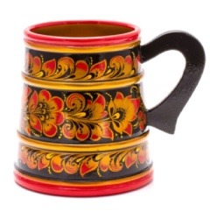
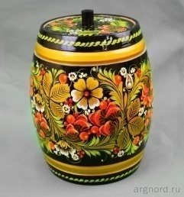
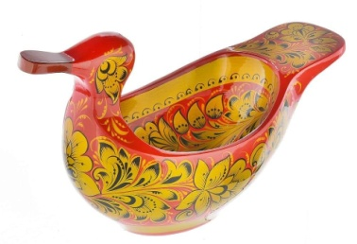

Slide 23
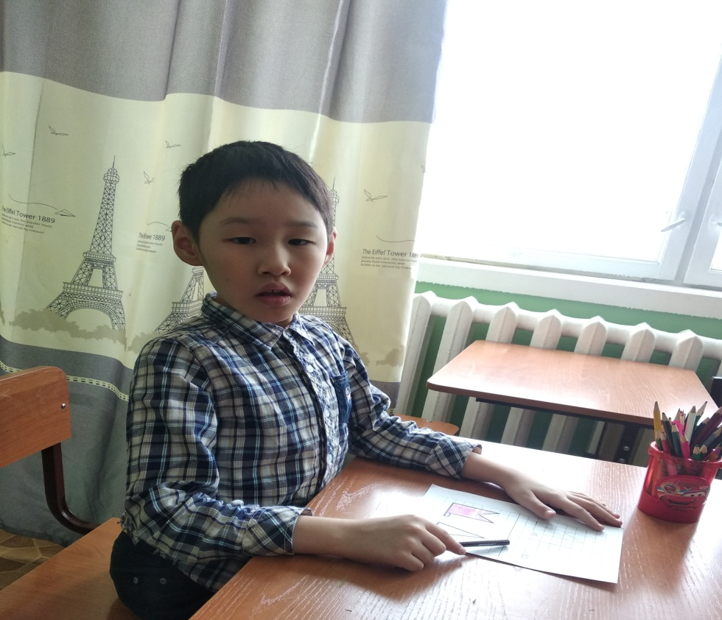
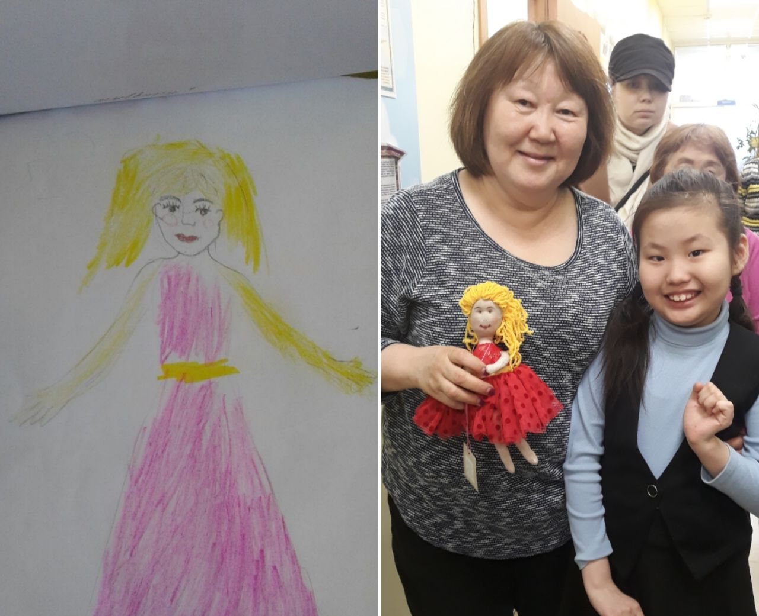

Slide 24
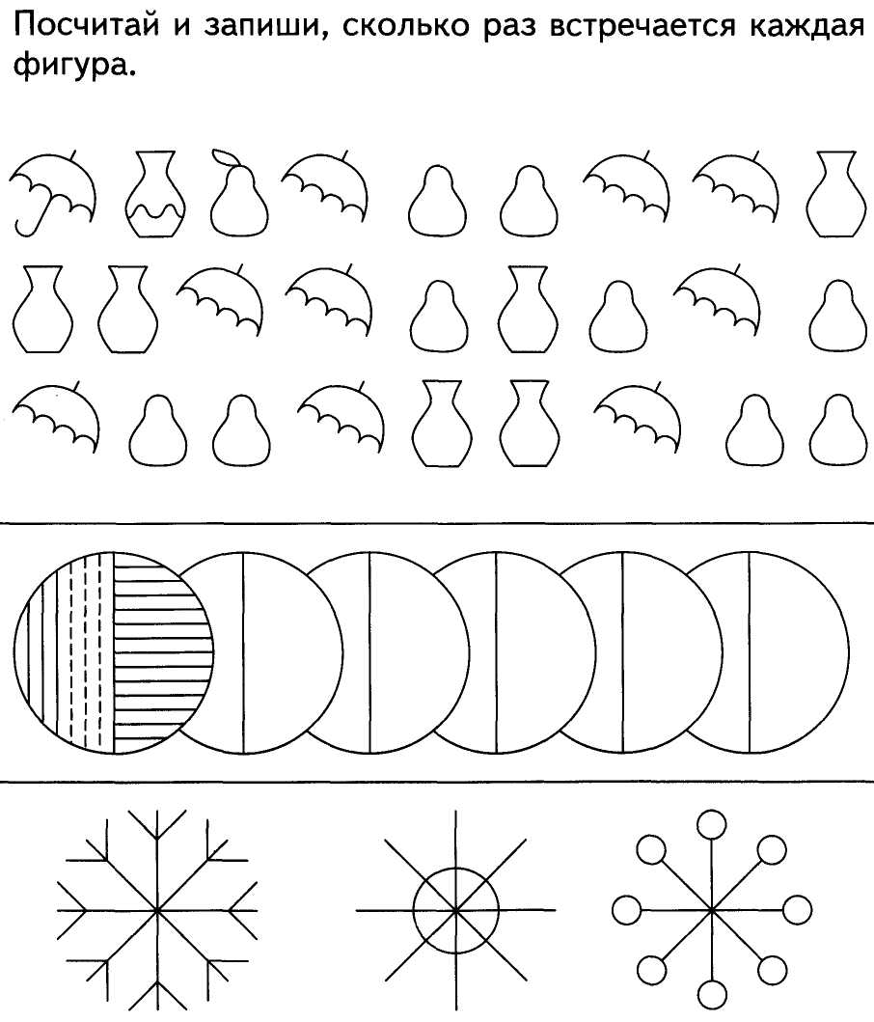
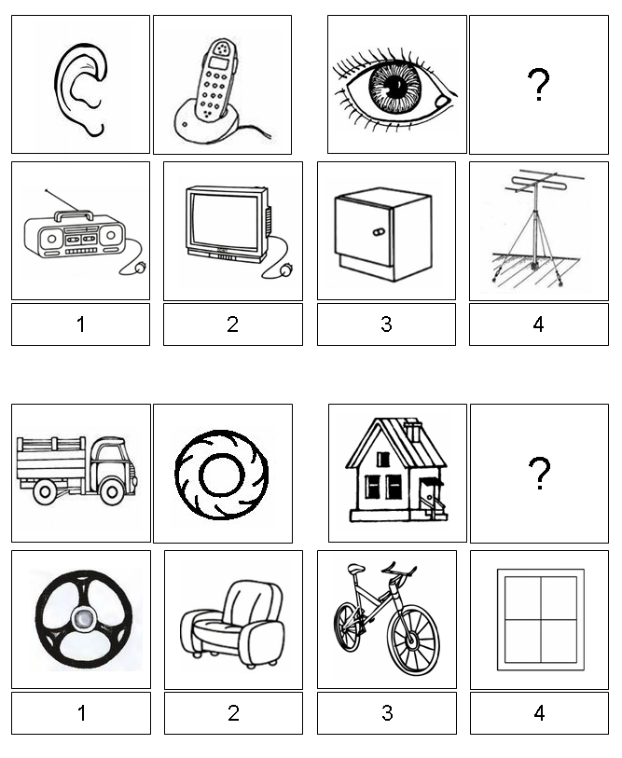
« Графические упражнения на развитие мышления»

Slide 25
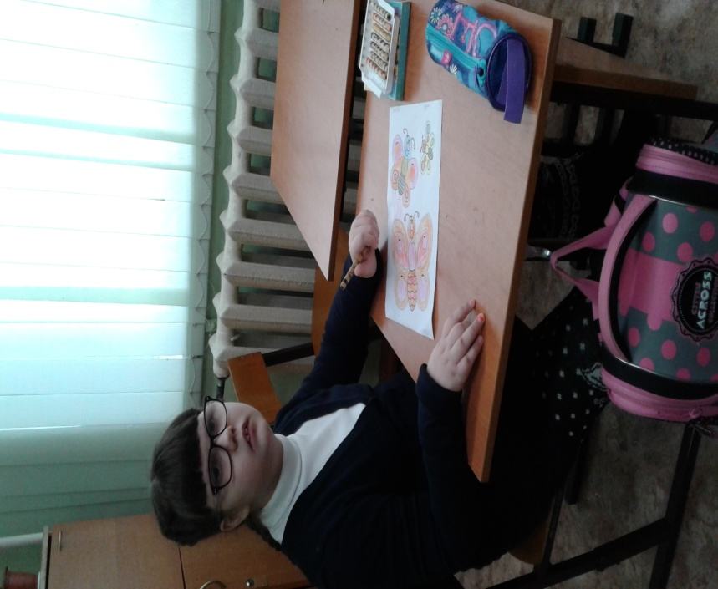
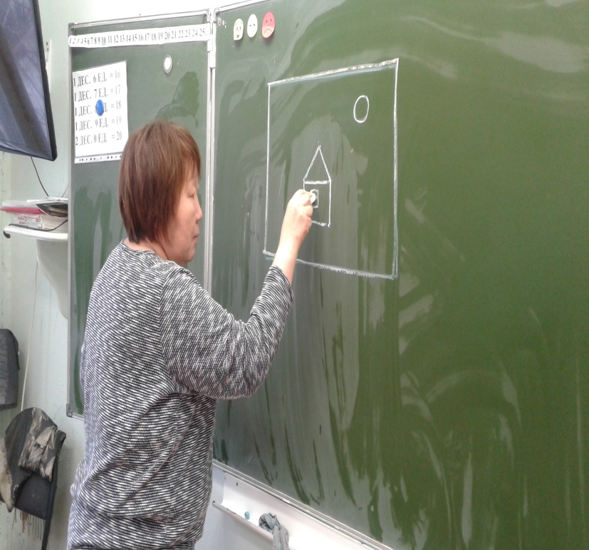

Slide 26
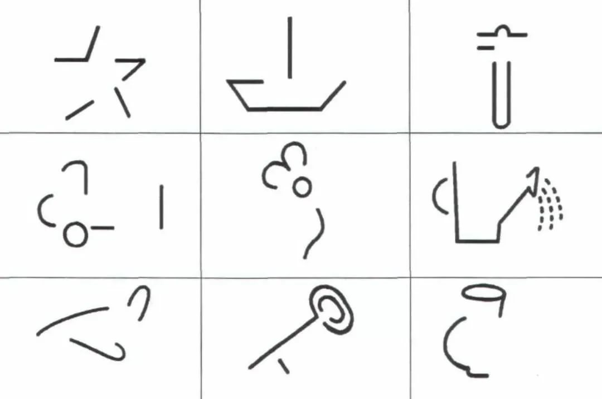
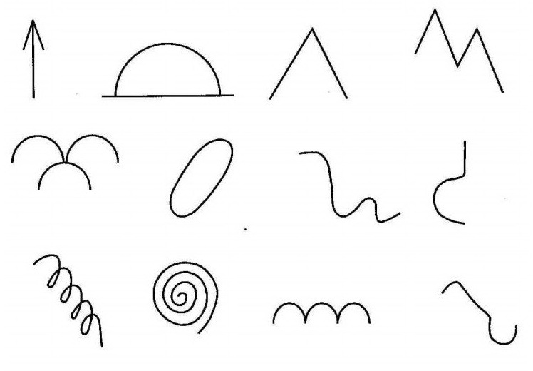
« Графические упражнения на развитие воображения»

Slide 28
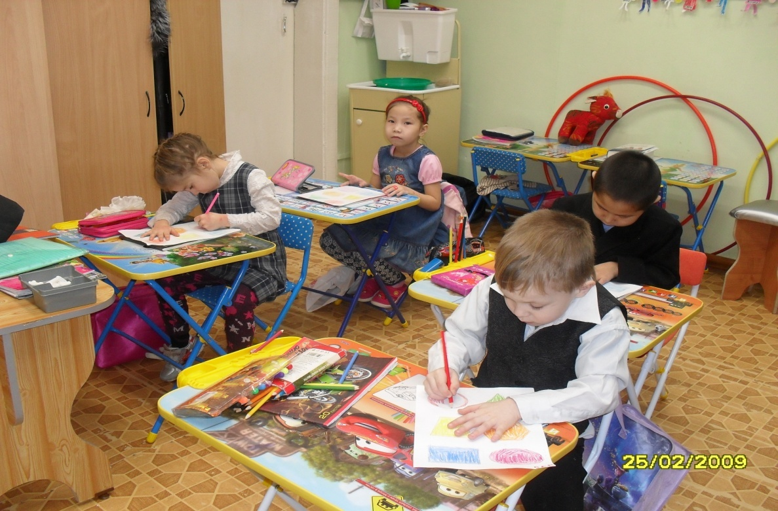

Slide 29
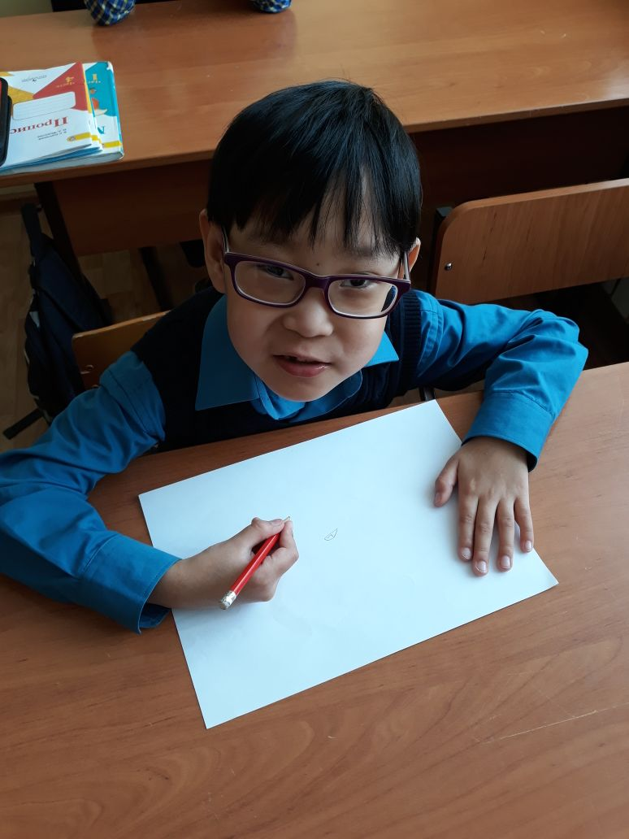

Slide 30
С П А С И Б О З А В Н И М А Н И Е

